Slide 1
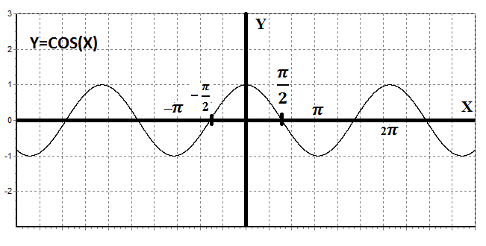
Занимательная математика
Алгебра и начала математического анализа, 10 класс.
Урок на тему:
Тригонометрические уравнения.

Slide 2
Тригонометрические уравнения.
Что будем изучать:
Что такое тригонометрические уравнения?
Простейшие тригонометрические уравнения.
Два основных метода решения тригонометрических уравнений.
Однородные тригонометрические уравнения.
.
Примеры.

Slide 3
Тригонометрические уравнения.
Что такое тригонометрические уравнения?
Ребята, мы с вами изучили уже арксинуса, арккосинус, арктангенс и арккотангенс. Теперь давайте посмотрим на тригонометрические уравнения в общем.
Тригонометрические уравнения – уравнения в котором переменная содержится под знаком тригонометрической функции.
Повторим вид решения простейших тригонометрических уравнений:
1)Если |а|≤ 1, то уравнение cos(x) = a имеет решение:
x= ± arccos(a) + 2πk
2) Если |а|≤ 1, то уравнение sin(x) = a имеет решение:
3) Если |а| > 1, то уравнение sin(x) = a и cos(x) = a не имеют решений
4) Уравнение tg(x)=a имеет решение: x=arctg(a)+ πk
5) Уравнение ctg(x)=a имеет решение: x=arcctg(a)+ πk
Для всех формул k- целое число

Slide 4
Тригонометрические уравнения.
Пример.
Простейшие тригонометрические уравнения имеют вид: Т(kx+m)=a,
T- какая либо тригонометрическая функция.
Пример.
Решить уравнения: а) sin(3x)= √3/2
Решение:
а) Обозначим 3x=t, тогда наше уравнение перепишем в виде:
sin(t)=1/2. Решение этого уравнения будет: t=((-1)^n)arcsin(√3 /2)+ πn.
Из таблицы значений получаем: t=((-1)^n)×π/3+ πn.
Вернемся к нашей переменной: 3x =((-1)^n)×π/3+ πn,
тогда x= ((-1)^n)×π/9+ πn/3
Ответ: x= ((-1)^n)×π/9+ πn/3, где n-целое число. (-1)^n – минус один в степени n.

Slide 5
Тригонометрические уравнения.
Пример.
Пример.
Решить уравнения: а) cos(x/5)=1 б)tg(3x- π/3)= √3
Решение:
а) В этот раз перейдем непосредственно к вычислению корней уравнения сразу: x/5= ± arccos(1) + 2πk. Тогда x/5= πk => x=5πk
Ответ: x=5πk, где k – целое число.
б) Запишем в виде: 3x- π/3=arctg(√3)+ πk. Мы знаем что: arctg(√3)= π/3
3x- π/3= π/3+ πk => 3x=2π/3 + πk => x=2π/9 + πk/3
Ответ: x=2π/9 + πk/3, где k – целое число.

Slide 6
Тригонометрические уравнения.
Пример.
Пример.
Решить уравнения: cos(4x)= √2/2. И найти все корни на отрезке [0; π].
Решение:
Решим в общем виде наше уравнение: 4x= ± arccos(√2/2) + 2πk
4x= ± π/4 + 2πk;
x= ± π/16+ πk/2;
Теперь давайте посмотрим какие корни попадуют на наш отрезок.
При k<0 решение тоже меньше нуля, мы не попадаем в наш отрезок.
При k=0, x= π/16, мы попали в заданный отрезок [0; π].
При к=1, x= π/16+ π/2=9π/16, опять попали.
При k=2, x= π/16+ π=17π/16, а тут вот уже не попали, а значит при больших k тоже заведомо не будем попадать.
Ответ: x= π/16, x= 9π/16

Slide 7
Тригонометрические уравнения.
Два основных метода решения.
Мы рассмотрели простейшие тригонометрические уравнения, но существую и более сложные. Для их решения применяют метод ввода новой переменной и метод разложения на множители. Давайте рассмотрим примеры.
Пример
Решить уравнение:
Решение:
Для решения нашего уравнения воспользуемся методом ввода новой переменной, обозначим: t=tg(x).
В результате замены получим:
Найдем корни квадратного уравнения: t=-1 и t=1/3
Тогда tg(x)=-1 и tg(x)=1/3, получили простейшее тригонометрическое уравнение, найдем его корни.
x=arctg(-1) +πk= -π/4+πk; x=arctg(1/3) + πk.
Ответ: x= -π/4+πk; x=arctg(1/3) + πk.

Slide 8
Тригонометрические уравнения.
Пример.
Решить уравнение:
Решение:
Воспользуемся тождеством:
Наше уравнение примет вид:
введем замену t=cos(x):
Решением нашего квадратного уравнения являются корни: t=2 и t=-1/2
Тогда cos(x)=2 и cos(x)=-1/2.
Т.к. косинус не может принимать значения больше единицы, то cos(x)=2 не имеет корней.
Для cos(x)=-1/2: x= ± arccos(-1/2) + 2πk; x= ±2π/3 + 2πk
Ответ: x= ±2π/3 + 2πk

Slide 9
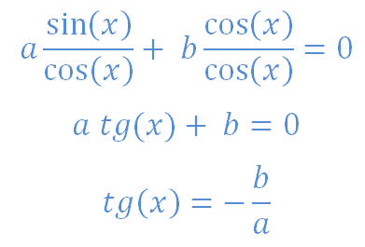
Тригонометрические уравнения.
Однородные тригонометрические уравнения.
Определение: Уравнение вида a sin(x)+b cos(x) называются однородными тригонометрическими уравнениями первой степени.
Уравнения вида
однородными тригонометрическими уравнениями второй степени
Для решения однородного тригонометрического уравнения первой степени разделим его на cos(x):
Делить на косинус нельзя если он равен нулю, давайте убедимся что это не так:
Пусть cos(x)=0, тогда asin(x)+0=0 => sin(x)=0, но синус и косинус одновременно не равны нулю, получили противоречие, поэтому можно смело делить на ноль.

Slide 10
Тригонометрические уравнения.
Пример.
Решить уравнение:
Решение:
Вынесем общий множитель:
Тогда нам надо решить два уравнеия: cos(x)=0 и cos(x)+sin(x)=0
cos(x)=0 при x= π/2 + πk;
Рассмотрим уравнение cos(x)+sin(x)=0 Разделим наше уравнение на cos(x):
1+tg(x)=0 => tg(x)=-1 => x=arctg(-1) +πk= -π/4+πk
Ответ: x= π/2 + πk и x= -π/4+πk

Slide 11
Тригонометрические уравнения.
Однородные тригонометрические уравнения.
Как решать однородные тригонометрические уравнения второй степени?
Ребята, придерживайтесь этих правил всегда!
Посмотреть чему равен коэффициет а, если а=0 то тогда наше уравнение примет види cos(x)(bsin(x)+ccos(x)), пример решения которого на предыдущем слайде
Если a≠0, то нужно поделить обе части уравнения на косинус в квадрате, получим:
Делаем замену переменной t=tg(x) получаем уравнение:

Slide 12
Тригонометрические уравнения.
Пример.
Решить уравнение:
Решение:
Разделим обе части уравнения на косинус квадрат:
Делаем замену переменной t=tg(x):
Найдем корни квадратного уравнения: t=-3 и t=1
Тогда: tg(x)=-3 => x=arctg(-3) + πk=-arctg(3) + πk
tg(x)=1 => x= π/4+ πk
Ответ: x=-arctg(3) + πk и x= π/4+ πk

Slide 13
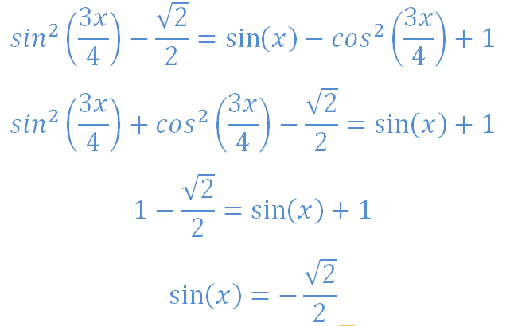
Тригонометрические уравнения.
Пример.
Решить уравнение:
Решение:
Преобразуем наше выражение:
Решать такие уравнение мы умеем:
x= - π/4 + 2πk и x=5π/4 + 2πk
Ответ: x= - π/4 + 2πk и x=5π/4 + 2πk

Slide 14
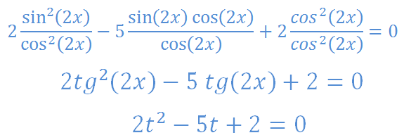
Тригонометрические уравнения.
Пример.
Решить уравнение:
Решение:
Преобразуем наше выражение:
Введем замену tg(2x)=t
Решением нашего квардратного уравнения будут корни: t=-2 и t=1/2
Тогда получаем: tg(2x)=-2 и tg(2x)=1/2
2x=-arctg(2)+ πk => x=-arctg(2)/2 + πk/2
2x= arctg(1/2) + πk => x=arctg(1/2)/2+ πk/2
Ответ: x=-arctg(2)/2 + πk/2 и x=arctg(1/2)/2+ πk/2

Slide 15
Тригонометрические уравнения.
Задачи для самостоятельного решения.
1) Решить уравнение
а) sin(7x)= 1/2 б) cos(3x)= √3/2 в) cos(-x) = -1 г) tg(4x) = √3
д) ctg(0.5x) = -1.7
2) Решить уравнения: sin(3x)= √3/2. И найти все корни на отрезке [π/2; π ].
3) Решить уравнение:
4) Решить уравнение:
5) Решить уравнение:
6)Решить уравнение:

